Slide 1

エモーショナルマーケティングによる広告効果の分析
一橋大学商学部経営学科大山ゼミ
小川遼人 宋賢智 高橋優太郎

Slide 2
目次
研究背景
- 媒体別広告費動向/データ概要
先行研究
- エモーショナルマーケティングについて
- エモーショナルマーケティングを用いた マーケティ ング事例
研究目的 -エモーショナルマーケティングのテレビCMへの応用 の有用性の検証
データの加工 −NRI提供データ ：アンケートデータと出稿データの利用 −動画データ ：エモーショナルマーケティングCMの特定
分析
提案
今後の展望
今後の課題
2

Slide 3
研究概要
１．本研究での問い
テレビCMにおいて、エモーショナルマーケティングは効果的なのか？
２．本研究の分析手法の特徴
キャッチフレーズを数値化することで、エモーショナルマーケテイングを採用している 広告を特定する。
３．本研究の分析結果
テレビCMへのエモーショナルマーケティングの応用は有用である。
４．本研究からの提言
テレビCMへのエモーショナルマーケティングの応用は有用性が検証されたことから 積極的なエモーショナルマーケティングの手法を採用したテレビCMの出稿が望まれる。
3

Slide 4
研究背景
近年の広告動態
2019年の広告別媒体最も広告費支出 が大きいのはテレビ広告である。
どの年代もテレビ広告費が最大である。
[1] 経済産業省, 特定サービス産業動態統計調査, https://www.meti.go.jp/statistics/tyo/tokusabido/index.html ,(参照 2020-10-25)
4

Slide 5
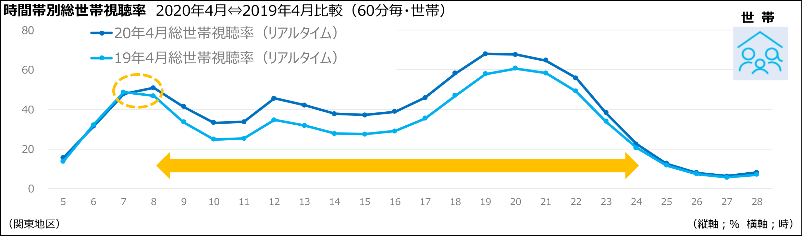
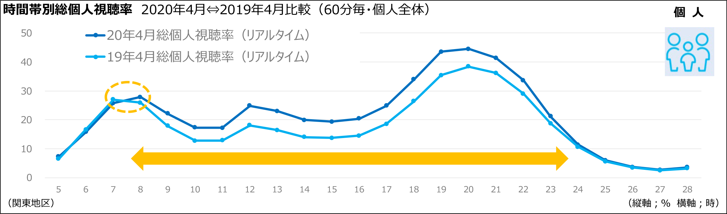
研究背景
新型コロナウィルス感染拡大により在宅時間が増加。
世帯別・個人別共にテレビ視聴が増加。
テレビ視聴率の増加。
この機会を逃さず、テレビCMでの高い広告効果を実現を目指す。
「新型コロナウイルスの感染拡大に伴うテレビ視聴傾向の変化」, 株式会社ビデオリサーチ, 2020-05-22日, https://www.videor.co.jp/press/2020/200522.html, (参照 2020-10-25)
5

Slide 6
研究背景
他の媒体と比較してテレビ広告費へと投じられる費用は多額である。この傾向が急変することは考えにくい。
新たなマーケティング手法も台頭するなか、広告効果のより精緻な定量調査が求められる。
インターネット広告の伸びもあるが、マーケティング戦略においてテレビ広告の利用は日本においては依然重要である。
機能を説明するだけのCMでは効果が見込めなくなってきている。
⇒感情に訴求するマーケティングが求められる。
・テレビ離れでCMを視聴する回数が減り、CM効果も減る可能性
・従来通りCMで「購入を促すだけ」では、CM効果が薄くなっていく可能性
近年注目されるエモーショナルマーケティングがテレビCMへもたらす効果を検証する。
6

Slide 7
エモーショナルマーケティングとは
消費者の感情に訴えるマーケティング手法で、人間の感情を刺激して顧客とコミュニケーションし、さらに親密で持続的なつながりを形成していく方法である。(Scott Robinette, 2003)
製品が持つ便益や機能よりも、製品のシンボル、メッセージ、イメージが重要。
ブランドイメージを差別化し、ブランドロイヤリティを強化する効果も。
直接ウォンツ（欲求）を喚起することができる。
通常のマーケティング
エモーショナルマーケティング
順序を踏んでウォンツに訴求する
直接ウォンツに訴求する
施策
ニーズ
ウォンツ
施策
ニーズ
ウォンツ
7

Slide 8
先行研究
アパレル店舗のエモーショナルマーケティングが衣服購買行動に及ぼす影響[1]
エモーショナルマーケテイングを対象とする数多くの先行研究が行われており、その結果としてエモーショナルマーケテイングの有効性が確認されている。
テレビCMにもエモーショナルマーケティングを応用することができるのではないか？ エモーショナルマーケティングの効果の定量化を目指す。
エモーショナルマーケティングと衣服購買行動との相関関係を調査。
⇒エモーショナルマーケティングの感性度が高いほど購買意図も高くなる。
体験マーケティング
聴覚マーケティング
視覚マーケティング
嗅覚マーケティング
1～4の順番で効果が高かった。
エモーショナルマーケティングを活用したミュージカルの観客開発戦略[2]
大衆と身近な文化的趣向を考慮し、ミュージカル公演商品と融合させるエモーショナルマーケティング戦略が必要を調査。
⇒大衆と身近な文化的趣向を考慮し、それをミュージカル公演商品と融合させる
エモーショナルマーケティング戦略が必要と考えられる。
[1] Yoo Na-young. "The Effect of Emotional Marketing in Clothing Stores on Clothing Purchasing Behavior." Graduate School of Sookmyung Women's University, a thesis on Domestic Master's Degree, 2006 Seoul.
[2] Kim Seung-mi. "Study on the development of the musical performance audience through emotional marketing: focusing on movical form in domestic musical market." Dankook University, 2008 Gyeonggi-do, a thesis on Domestic Master's Degree.
8

Slide 9
研究内容
エモーショナルマーケティングCM採用しているの広告の特定 キャッチフレーズを用いる。
データ分析で必要な条件
(i)定式化 ：機能訴求系と感情訴求系が区別できる
(ii)比較対象 ：機能訴求系と感情訴求系の両方が可 能である
背景
映像
人物
製品機能訴求系
CM
製品
文字情報と非BGM音に含まれるキャッチフレーズは(i)と(ii)の条件を満たす
文字情報
非製品機能訴求系
非BGM音
音
キャッチフレーズを利用して仮説を検証
BGM
キャッチフレーズ
9

Slide 10
エモーショナルマーケティングを用いているかの判定
今回の研究ではキャッチフレーズに着目し、感情に訴求すると想定されるキャッチフレーズを3つの要素
に分解しキャッチフレーズの有無の判定を行う。[1]
文字情報
数字が含まれている
キャッチフレーズ
メロディがついている
音情報
韻を踏んでいる
数字
メロディ
韻
キャッチフレーズに数字が含まれているか
定量的なフレーズは人間の感覚に直接的に訴えることができる。
例）100人乗っても大丈夫（イナバ物置）
キャッチフレーズを読み上げると同時にメロディがあるか。メロディが人間の感情を揺さぶるモノであることは先行研究からも明らか。
例）ココロも満タンに、コスモ石油 （コスモ石油）
キャッチフレーズが韻を踏んでいるか
今回の研究では「2つ以上の言葉の母音がすべて一致している」を韻と定義する。
例）インテル、入ってる（インテル）
[1] Hiroaki Yamane and Masafumi Hagiwara , "Feature Analyses for Catchphrases Using Multiple Corpora" ,2012
10

Slide 11
データ概要：アンケ―トデータ・出稿データ（NRI提供データ）
テレビCMの広告効果を計測するために、NRIマーケティング分析コンテストの提供データを使用する。
アンケートデータ
出稿データ
2500サンプルを対象としたシングルソース形式のデータ
テレビ番組別にどの商品(サービス)がどのテレビ番組に出向していたかがわかる。
テレビCMだけでなく、雑誌広告や新聞広告の出稿デー タも提供されている。
個人属性、チャネル利用、
商品別の購入実態・購入意向
2020 年 1 月 2 5 日 ～4 月 4 日 のテレビ番組 （地上波）の視聴の有無がわかる。
アンケートデータと合わせることによってどのサンプルがどの番組を視聴していたかを見ることができる。
11

Slide 12
データ概要：動画データ（エモーショナルマーケティングCMの特定）
動画データ
CMにキャッチフレーズが含まれているか否かを特定するため動画データの収集を行った。
・アンケート調査の間に出稿されたCMの動画を公式ホームページ、Youtube等から収集した。
・収集したデータをもとに選定したキャッチフレーズの要素の有無によって以下のような データセットを作成した。
 | emo_item | emo_label | emo_dummy | figure_dummy | melody_dummy | rhyme_dummy
1 | dプログラム アレルバリア エッセンスBB（01/23） | あなたはdプログラム アレルバリア エッセンスBBを… | 0 | 0 | 0 | 0
2 | dプログラム アレルバリア エッセンスBB（03/18） | あなたはdプログラム アレルバリア エッセンスBBを… | 0 | 0 | 0 | 0
… | … | … | … | … | … | …
135 | HAKU（02/06） | あなたはHAKUを知っていますか。また、ここ１ヶ月で、 | 1 | 0 | 0 | 1
136 | HAKU（03/13） | あなたはHAKUを知っていますか。また、ここ１ヶ月で、 | 1 | 0 | 0 | 1
emo_item…商品名と調査日付
emo_dummy…そのCMがエモーショナルマーケティングにもづいているか否か
figure_dummy …数字を含むか否か
melody_dummy …韻を含むか否か
rhythm_dummy …リズムを含むか否か
12

Slide 13
分析対象商品
各分類より動画データを収集できたもの、2時点での購入意向が確認できた商品を分析対象とする。
クラスター分析によって商品のクラスタリングを行った。（74商品）
大分類 | 小分類 | 商品名 | 大分類 | 小分類 | 商品名 | 大分類 | 小分類 | 商品名
飲料 | ジュース | キリンレモン | 食品 | 菓子 | ポッキー | 化粧品 | ヘルスケア | シュミテクト
 |  | コカコーラ |  |  | ガーナ ミルクチョコレート |  |  | ビオレu
 |  | ファンタ プレミアグレープ |  |  | ダース |  |  | ポリデント
 |  | 三ツ矢サイダー |  |  | ルックチョコレート |  | スキンケア | d プログラム アレルバリア エッセンスBB
 | お茶 | お～いお茶 | サービス | 旅行 | LCC |  |  | HAKU
 |  | からだすこやか茶W |  |  | エクスペディア |  |  | ONE BY KOSE
 |  | やさしい麦茶 |  |  | トラベルコ |  |  | SK-Ⅱ
 |  | ヘルシア クロロゲン酸の力 |  |  | トリバゴ |  |  | アクアレーベル
 |  | ヘルシア緑茶 |  |  | ホテルズドットコム |  |  | アネッサ
 |  | 綾鷹 |  | 教育 | こどもちゃれんじ |  |  | アリィー
 |  | 健康ミネラルむぎ茶 |  |  | 家庭教師のトライ |  |  | オバジC
 |  | 胡麻麦茶 |  |  | 進研ゼミ |  |  | キュレル BB ミルク
 |  | 黒烏龍茶 |  |  | メルカリ |  |  | ソフィーナiP UVレジスト
 |  | 十六茶 |  |  | ラクマ |  |  | ソフィーナグレイス 高保湿UV乳液＜美白＞
 |  | 爽健美茶 | 医療品 | 鼻炎薬 | アレグラ FX |  |  | リバイタル
 |  | 蕃爽麗茶 |  |  | アレジオン20 |  |  | ロゼット 洗顔パスタ 海泥スムース
 | コーヒー | UCC上島珈琲 |  |  | クラリチンEX |  |  | 洗顔専科パーフェクトホワイトクレイ
 |  | ジョージア ディープブラック |  |  | ストナリニ |  |  | 肌ラボ 極潤 パーフェクトゲル
 |  | ボス |  |  | パブロン |  | 化粧品 | インテグレート プロフィニッシュファンデーション
 |  | ワンダシリーズ |  | 機能性表示食品 | ディアナチュラゴールド |  |  | インテグレート プロフィニッシュリキッド
 | 栄養ドリンク | オロナミンC |  |  | トランシーノホワイトCクリア |  |  | エリクシール アドバンスド スキンフィニッシャー
 |  | タフマン |  |  | トランシーノII |  |  | ケイト シークレットスキンメイカーゼロ（パクト）
 |  | リポビタンＤ |  |  | ナチュラルケア タブレット |  |  | ケイト シークレットスキンメイカーゼロ(リキッド)
 |  | レッドブル |  |  | ファンケル
 | 酒 | スーパードライ |  | 目薬 | アリナミン EX プラス
 |  | 一番搾り
 |  | 金麦
 |  | 本麒麟
エモーショナルマーケティングを採用している
テレビCMはまだ少ないといえる。
エモーショナルマーケティングを採用している
:19件
エモーショナルマーケティングを採用していない
:41件
13

Slide 14
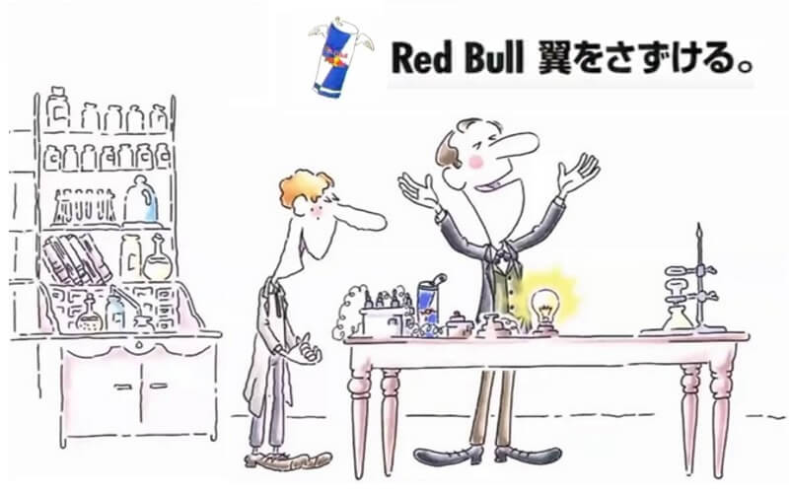
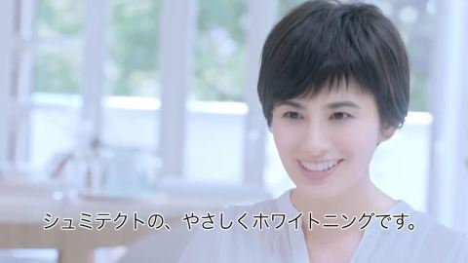
実際のCMの例
・エモーショナルマーケティングを採用している例[1]
・エモーショナルマーケティングを採用していない例[2]
感情訴求系：メロディと韻によって感情に訴求している。
機能訴求系：製品の特長・機能を説明するCMである。
[1] レッドブル公式ホームページ, https://www.redbull.com/jp-ja/energydrink, 参照2020-10-25 [2] シュミテクト公式ホームページ, https://douganow.jp/archives/20180926100590.html, 参照2020-10-25
14

Slide 15
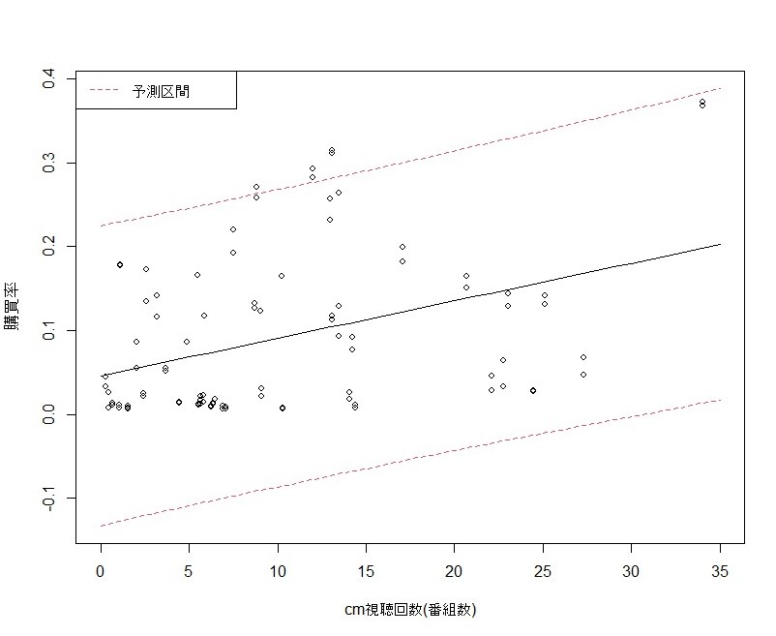
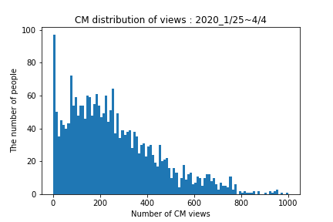
基礎分析
データの特徴をつかむため本分析に入る前に簡易的な分析を行った。
CMの視聴回数にはばらつきがあるが、
約2か月間で多くCMを視聴している人が多い。
⇒CMは多くの人にリーチできる広告手法である。
CM視聴回数と購買率には強い線形の関係は認められない（統計的に有意でない）。
⇒モデリングには工夫が求められるのではないか？
15

Slide 16
分析方法
CMの広告効果
[精緻化見込み
モデルの概略]
説得的 コミュニケーション
[分析手法]
・重回帰分析
・精緻化見込みモデルをもとに広告効果を検証する。
高関与のプロセス
注意と解析
低関与のプロセス
中心ルート
周辺ルート
[定義]
特定のCMを見たサンプルが実際にその商品を購入・
サービスを利用した場合にCMの広告効果があったと
定義する。
認知の変化
感情の変化
感情の変化
行動の変化
[共変量]
共変量として、「性別」、「年齢」、「未既婚」、
「子供の有無」、「消費価値観」などのサンプルの
個⼈属性に関する質問の結果を用いる。
行動の変化
認知の変化
16

Slide 17
分析方法
精緻化見込みモデルの活用
説得的 コミュニケーション
高関与のプロセス
注意と解析
低関与のプロセス
分析2
分析1
認知している
認知の変化
感情の変化
エモーショナルマーケティング
中心ルート
周辺ルート
エモーショナルマーケティング
感情の変化
行動の変化
購買の決定
購買パターンの変化
行動の変化
認知の変化
周辺ルート、中心ルートのそれぞれの観点から分析を行う。
松井 剛,西川英彦,『1からの消費者行動』,碩学舎 , 2016/1/14
17

Slide 18
分析に用いる変数
非説明変数
説明変数
分析１：購買dummy
Cmcount
週に2回以上
週に1回以上
月に1回以上
知っているが、ここ1か月 では購入・利用していない
知らない
CM視聴回数（Cmcount）
「テレビ番組視聴データ」と「CM出稿データ」を
紐づけし、サンプルのCM視聴回数を算出する。
サンプルがCMが出稿されているテレビ番組を
視聴していた場合、CMを視聴していると定義し、
1回視聴するごとにカウント数を+1していく。
１．購買あり
０．購買なし
分析2: 認知dummy
emo_dummy
ぜひ買いたい
買いたい
わからない
買いたくない
そのCMがエモーショナルマーケティングにもとづいているか否かによって2値変数で表現した。
１．認知あり
０．認知なし
18

Slide 19
分析:モデル設定
モデル設定
前述の通り（スライド13）CM視聴数と購買率に線形の関係が見受けられないことから、モデル式に2乗と3乗の項を追加した。
共変量には、性別、年齢、既未婚、消費価値観を採用した。
以下のようなロジスティックモデルを作成し、回帰分析を実行した。
モデル式
${P(bought=1)}_{i}=\frac{1}{1+exp(−({γ_{i}+α_{1}cmcount}_{i}+α_{2}{cmcount}_{i}^{2}+α_{3}{cmcount}_{i}^{3}+{α_{4}emodummy cmcount}_{i}+α_{5}{emodummy cmcount}_{i}^{2}+α_{6}emo_dummy {cmcount}_{i}^{3}+\left(その他共変量\right)β))}$
19

Slide 20
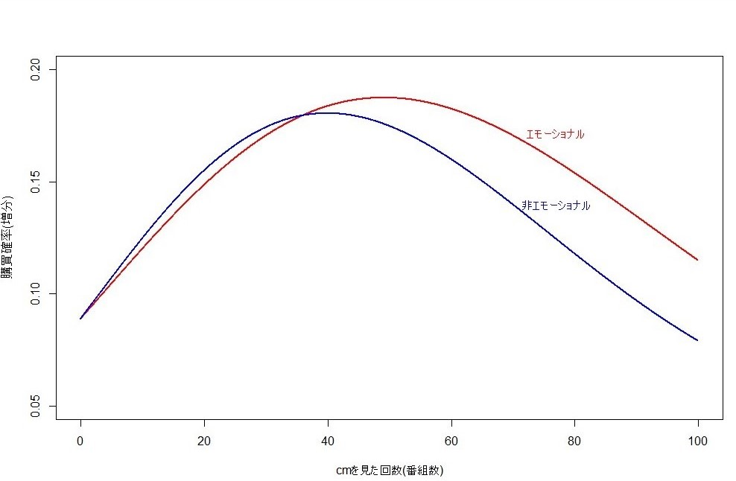
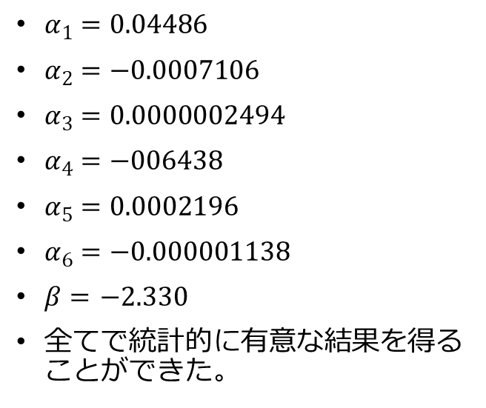
分析結果：1
エモーショナルマーケティングを用いたテレビCMは、CM視聴回数を多くなったときに非エモーショナルマーケティングを用いたテレビCMと比べて効果が大きくなる。
$α_{1}=0.04486$
$α_{2}=−0.0007106$
$α_{3}=0.0000002494$
$α_{4}=−006438$
$α_{5}=0.0002196$
$α_{6}=−0.000001138$
$β=$ $−2.330$
全てで統計的に有意な結果を得ることができた。
・ただし、回数を多くしすぎても 効果が落ちていく(約49.12で最大)。
・これは反復による否定的な効果に よるものと推測できる。
20

Slide 21
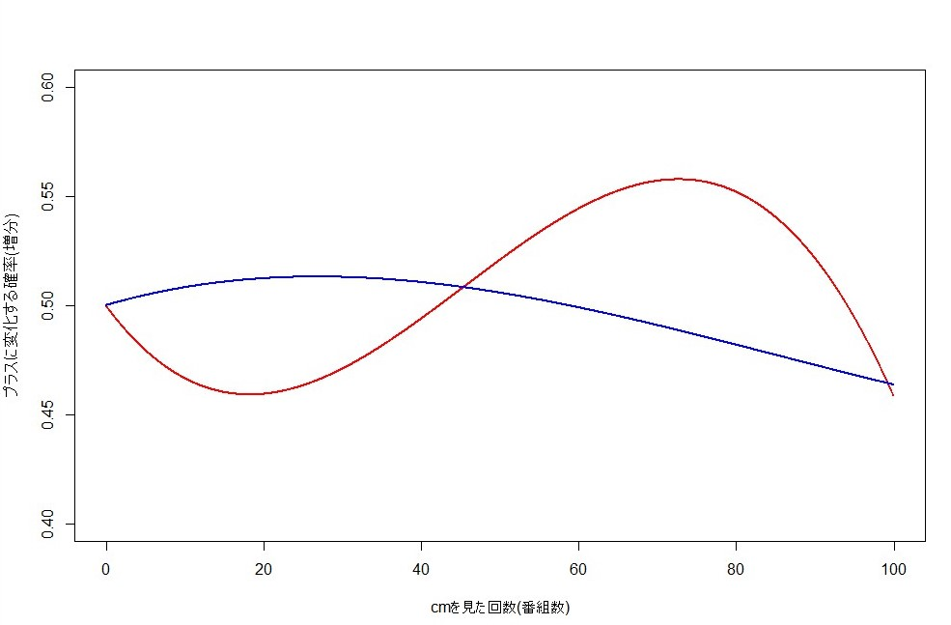
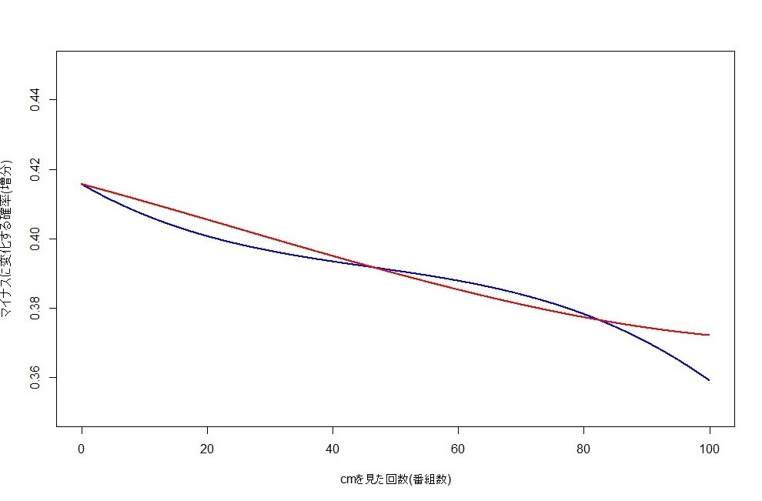
分析結果：2
消費者の行動を変化させる点においては、エモーショナルマーケティングの手法を用いたテレビCMは一定の視聴回数を必要とする。
「認知・購買なし」から「認知・購買」に変化する確率（認知ダミー：0⇒1）
とCM視聴回数の関係
「認知・購買」から「認知・購買なし」に変化する確率（認知ダミー：1⇒0）
とCM視聴回数の関係
21

Slide 22
考察：CMの広告効果に関して
CMの広告効果
エモーショナルマーケティングの手法を採用しているテレビCMはその手法を用いていないテレビCMに比べて広告効果がある。
エモーショナルマーケティングの手法を用いているテレビCMの広告効果
エモーショナルマーケティングの手法を用いていないテレビCMの広告効果
エモーショナルマーケティングのテレビCMへの応用の有用性が証明された。
22

Slide 23
考察：CMの視聴回数に関して
広告効果はある一定の回数を超えると効果が逓減するため、最適な回数視聴させることが求められる。
これに関してはいくつかの先行研究が参考になると考えられる。
広告投下量(GRP)と量的効果
広告支出や広告投下量(GRP)が、売上げ、シェアに対してどのような影響を及ぼすのかという量的効果については、多くの研究で当期効果として投下量の「効果逓減型」を支持するという結論が見出されている(片平1993)。また、残存効果についてもPaldaによるコイク型残存効果モデルに代表されるように、当期効果に比較して残存効果の大きさが時間の経過とともにどのように推移するかが実証的に研究されており、「残存率」「広告ストック」という変数で累積効果が検証されている(例えば杉田ら1992)。さらに、広告投下量と広告認知率の関係についても、一定のGRPに対する平均的な広告認知率が算出されている(ビデオ・リサーチ1994)。[1]
同じ広告を繰り返すとき効用が減っていく。
[1] 竹内淑恵(ライオン株式会社),西尾チヅル(筑波大学), 『テレビ広告の質的内容の短期効果と累積効果』, 1996
23

Slide 24
考察：まとめ
結果1
エモーショナルマーケティングと非エモーショナルマーケティングとの共通点
：CM視聴回数が一定値を超えるとテレビCMによる広告効果が逓減する。
エモーショナルマーケティングと非エモーショナルマーケティングとの相違点
：エモーショナルマーケティングの方がより高い広告効果を得ることができる。
結果2
エモーショナルマーケティングと非エモーショナルマーケティングとの共通点 ：購入意向がマイナスに変化する確率は変わらない
エモーショナルマーケティングと非エモーショナルマーケティングとの相違点
：エモーショナルマーケティングにおいてはCM視聴回数が少ない範囲では購買を促す広告効果に悪影響を与える可能性がある。一方で、一定のCM視聴回数を超えるとエモーショナルマーケティングの方が購買を広告効果を見込むことができる。
24

Slide 25
提言1, 2
１．CMのより高い広告効果の追求のために
エモーショナルマーケティングの手法を用いたテレビCMの広告効果がエモーショナルマーケティ ングの手法を用いていないテレビCMの広告効果を上回ったことから、企業はテレビCMを打ち出す 際にはエモーショナルマーケティングに基づいたテレビCMを採用することが望まれる。
２．CM視聴回数について
エモーショナルマーケティングの手法を用いたとしても、他のCMと同様に広告効果の逓減の現象が見られた。
企業はCM出稿の時間帯や出稿番組を調整することによって今後も視聴者のCM視聴回数をコントロールする努力が求められる。また時間帯や出稿番組別に視聴者層を調査し、狙った顧客にCMを視聴してもらう必要があると考えられる。
25

Slide 26
提言3
「Human Touch」
新型コロナウィルスの影響が長期化するにつれ、拡散防止のための物理的距離の維持によって日常生活上の制約が大きくなり、日常生活に関する多くのことがオンラインにて行われるようになった。このような現状を背景に、「Human Touch」が新しいトレンドとして浮上している。ソウル大学キム・ナンド教授は、オンラインに慣れていくほどむしろ人の息づかいと感性が必要になるという意味での「Human Touch」が今後注目されると予測している。
今後この「Human Touch」を取り入れたエモーショナルマーケティングで消費者に人の温かさを伝える戦略を取れば、良い反応を引き起こすことができると考えられる。
⇒感性価値[1]を応用することによって「人の温かみ」を定量化しエモーショナルマーケティングに活用 できるのではないか？
コロナウィルスの感染拡大
Human Touchを求める人の増加
温かみ・感情がよりコミュニケーションにおいて重要になる
エモーショナルマーケティングの重要性UP
[1]上条正義,『感性計測による手触り・肌触り評価方法の検証』,2011
26

Slide 27
今後の展望
１．形態素解析を用いた研究へ発展させることができるのではないか？
キャッチフレーズの要素を形態素解析することによってより精緻なエモーショナルマーケティングの施策に発展できる可能性がある。
キャッチフレーズのみならずCMで使われている文言によってCM効果が左右されているか否かの研究にも発展させることができるのではないか？
２．消費者の求める感性を正確に把握し、それに合わせてエモーショナルマーケ テイングの戦略を立てることの重要性の検証
時代の変化とともに速く変化していく消費者の感性をいかに捉え、即時にエモーショナルマーケテイングに反映するのかが、今後のエモーショナルマーケテイングの勝敗を分ける可能性がある。
３．エモーショナルマーケティングの判断基準のあいまいさの回避
現在エモーショナルマーケティングの定義がはっきりしていない。今回はキャッチフレーズに着目したが、今回の定義が確実なものでないためエモーショナルマーケティングの定義の確立が求められる。
27

Slide 28
今後の課題
１．エモーショナルマーケティングに基づくテレビCMが有効な商品群の特定
今回の研究ではどの製品群にエモーショナルマーケティングが有効かどうかまで調査をすることができなかったため、今後はエモーショナルマーケティングが有効な商品群の特定が求められる。
２．エモーショナルマーケティングに基づくテレビCMが有効な時間帯の特定
同様にエモーショナルマーケティングが最も効果的に作用するCM出稿時間の特定が求められる。
３．エモーショナルマーケティングに基づくテレビCMが有効なペルソナの特定
同様にエモーショナルマーケティングが最も効果的に作用するペルソナの特定が求められる。
４．エモーショナルマーケティングに基づくマーケティング手法の他の広告 への応用
今回の研究ではテレビCMに限った研究を行ったが雑誌や新聞広告等へのエモーショナルマーケティングの応用を検証する必要がある。
28

Slide 29
参考文献
安井 翔太 ,『効果検証入門〜正しい比較のための因果推論/計量経済学の基礎』,株式会社ホクソエム ,2020/1/18
経済産業省, 特定サービス産業動態統計調査, https://www.meti.go.jp/statistics/tyo/tokusabido/index.html , (参照 2020-10-25)
Yoo Na-young. "The Effect of Emotional Marketing in Clothing Stores on Clothing Purchasing Behavior." , Graduate School of Sookmyung Women's University, a thesis on Domestic Master's Degree, 2006 Seoul.
Kim Seung-mi. "Study on the development of the musical performance audience through emotional marketing: focusing on movical form in domestic musical market." Dankook University. 2008 Gyeonggi-do, a thesis on Domestic Master's Degree.
松井 剛,西川英彦,『1からの消費者行動』,碩学舎 , 2016/1/14
株式会社ビデオリサーチ, 「新型コロナウイルスの感染拡大に伴うテレビ視聴傾向の変化」, 更新日2020-05-22日, https://www.videor.co.jp/press/2020/200522.html, (参照 2020-10-25)
竹内淑恵(ライオン株式会社),西尾チヅル(筑波大学),『テレビ広告の質的内容の短期効果と累積効果』,1996
上条正義,『感性計測による手触り・肌触り評価方法の検証』,2011
Hiroaki Yamane and Masafumi Hagiwara , "Feature Analyses for Catchphrases Using Multiple Corpora" ,2012
29

